Slide 1
LA TERRA NELLO SPAZIO
I MOTI DELLA TERRA, LA LATIDUDINE E LA LONGITUDINE, IL Dì, LA NOTTE E LE STAGIONE

Slide 2
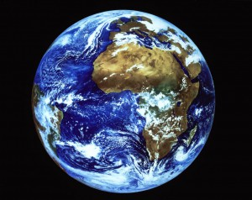
LA TERRA
La terra è un globo quasi perfettamente sferico, il raggio della sfera è pari a 6400 km. La superficie della terra è occupata dai due terzi da acqua. La sua formazione è datata a circa 4,54 miliardi di anni fa. La Terra possiede un satellite naturale chiamato Luna la cui età, stimata analizzando alcuni campioni delle rocce più antiche, è risultata compresa tra 4,29 e 4,56 miliardi di anni^{[11]}. L'asse di rotazione terrestre è inclinato rispetto alla perpendicolare al piano dell'eclittica: questa inclinazione combinata con la rivoluzione della Terra intorno al Sole causa l'alternarsi delle stagioni.
Le condizioni atmosferiche primordiali sono state alterate in maniera preponderante dalla presenza di forme di vita che hanno creato un diverso equilibrio ecologico plasmando la superficie del pianeta. Circa il 71% della superficie è coperta da oceani di acqua salata e il restante 29% è rappresentato dai continenti e dalle isole.
La superficie esterna è suddivisa in diversi segmenti rigidi detti placche tettoniche che si spostano lungo la superficie in periodi di diversi milioni di anni. La parte interna, attiva dal punto di vista geologico, è composta da uno spesso strato relativamente solido o plastico, denominato mantello, e da un nucleo diviso a sua volta in nucleo esterno, dove si genera il campo magnetico, e nucleo interno solido, costituito principalmente da ferro e nichel.
dagli oceani.

Slide 3
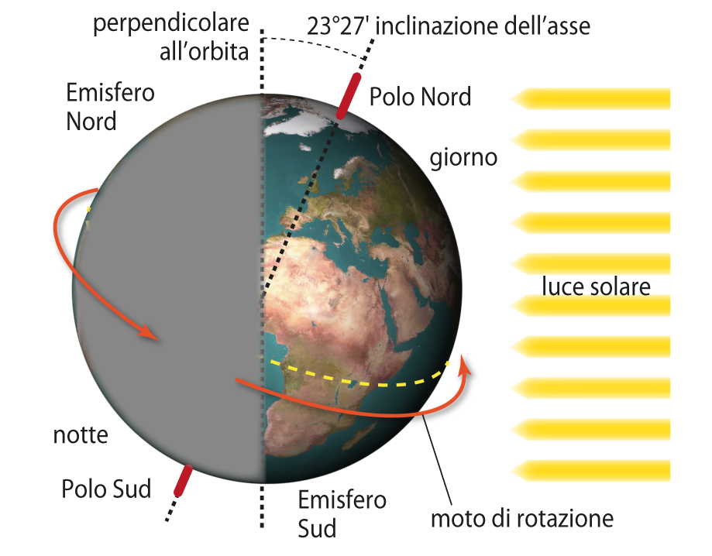
IL MOTO DI ROTAZIONE DELLA TERRA
Viene definito moto di rotazione il movimento che compie la Terra, da ovest verso est (quindi in senso antiorario), intorno al proprio asse.
La durata di questo movimento può essere definita in relazione a una stella (giorno sidereo) o al Sole (giorno solare).
Il giorno sidereo è definito come l’intervallo di tempo tra due passaggi consecutivi di una stella su un determinato meridiano della superficie terrestre ed ha una durata di 23h 56m 4s.
Invece il giorno solare, ossia l’intervallo di tempo tra due passaggi consecutivi del Sole sullo stesso meridiano, ha una durata di 24 ore, 4 minuti in più del giorno sidereo. Questo perché, mentre la Terra ruota intorno al proprio asse compie anche un tratto della sua orbita intorno al sole (moto di rivoluzione), quindi, per vedere la Terra nella sua posizione iniziale bisogna dare un supplemento di rotazione uguale all’arco di orbita percorso.
Questo movimento di rotazione terrestre non è, però, costante. Ci sono infatti delle discrepanze provocate dalla vicinanza con il Sole e la Luna (che attrae le masse d’acqua terrestri); per cui, questo effetto sinergico (del Sole e della Luna) provoca un rallentamento del moto di rotazione.

Slide 4
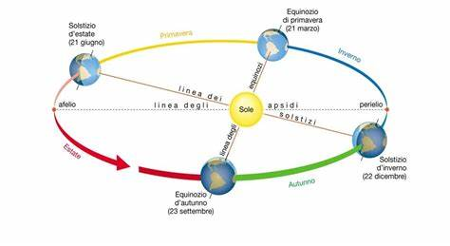
IL MOTO DI RIVOLUZIONE
La Terra, mentre ruota intorno al proprio asse (moto di rotazione), ruota intorno al Sole compiendo il suo moto di rivoluzione.
Il moto di rivoluzione è quello che la Terra compie, da ovest verso est, attorno al Sole, descrivendo un’orbita ellittica, detta eclittica, di cui il Sole occupa uno dei fuochi.
La durata è di 365 giorni, 5 ore, 48 minuti e 46 secondi.
Nel suo percorso lungo l’eclittica (circa 930 milioni di chilometri), la Terra dista dal Sole 147 milioni di km circa al perielio e 152 milioni di km circa all’afelio. Secondo le leggi di Keplero, la Terra è più veloce nelle vicinanze del perielio e meno veloce nelle vicinanze dell’afelio; la sua velocità media è di circa 30 km/s.

Slide 5
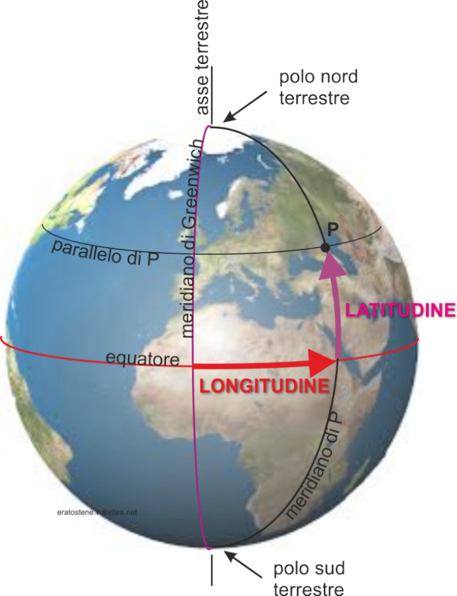
LA LONGITUDINE E LA LATITUDINE
La latitudine e la longitudine sono le coordinate principali che si servono di quelle linee immaginarie chiamate meridiani e paralleli che sono usate dai geografi per "tagliare in porzioni" lo spazio della superficie terrestre. Entrambe si misurano in gradi. La Terra non è piatta e quindi per riprodurla a due dimensioni , servono calcoli basati sulle cosiddette grandezze angolari, cioè distanze formate dall'angolo creato dai sue sensi provenienti dall'osservatore.
LA LATITUDINE
Rappresenta la distanza angolare di un punto dall'Equatore (che infatti ha latitudine 0°). Per conoscere la latitudine del posto in cui ci si trova si può osservare l'altezza della Stella Polare rispetto al punto di osservazione: essa coincide sempre con la latitudine.
La latitudine al Polo Nord è di +90° mentre quella del Polo Sud è di -90°.
LA LONGITUDINE
Indica la distanza angolare di un punto dal Meridiano 0 (o Meridiano di Greenwich o Meridiano fondamentale). A destra del Meridiano di Greenwich vi sono le Longitudini est, mentre a sinistra si calcolano le Longitudini Ovest.
L'ora locale ci può aiutare a determinare la longitudine: ogni 4 minuti la Terra percorre un grado. Se l'ora del posto in cui ci troviamo è superiore rispetto all'ora di Greenwich (dove passa appunto il meridiano) allora siamo ad una longitudine Est, se invece l'orario è minore, siamo a Ovest.

Slide 6
IL Dì E LA NOTTE
L'alternarsi del dì e della notte
Il moto di rotazione terrestre, che si compie nell'arco di 24 ore, periodo a cui si dà il nome di giorno solare, provoca l'alternarsi del dì (periodo di luce) e della notte (periodo di buio). I raggi del Sole arrivano sulla Terra paralleli fra loro e, a causa della sfericità terrestre, in ogni momento illuminano solo la metà della superficie terrestre rivolta verso il Sole (dì), mentre l'altra metà è al buio (notte). Il circolo massimo che divide la parte rischiarata da quella in ombra è detta circolo di illuminazione e si sposta continuamente durante il moto di rotazione.
Il passaggio dal dì alla notte avviene gradualmente, per la presenza intorno alla Terra dell'atmosfera, che diffonde, riflette e rifrange la luce solare: si originano così l'alba (periodo durante il quale la luce del Sole comincia a diffondersi prima che esso sia visibile sopra l'orizzonte) e il crepuscolo (periodo durante il quale la luce diminuisce d'intensità dopo che il Sole è sceso sotto l'orizzonte).
La diversa durata del dì e della notte
Se l'asse terrestre fosse perpendicolare al piano dell'orbita, il circolo d'illuminazione passerebbe sempre per i poli e taglierebbe esattamente in due parti uguali tutti i paralleli; quindi, per tutto l'anno e in ogni punto della Terra, il dì e la notte avrebbero la stessa durata, cioè 12 ore ciascuno. Ma, poiché l'asse terrestre è inclinato di 66°33' sul piano dell'orbita, e inoltre si mantiene parallelo a se stesso durante il moto di rivoluzione intorno al Sole, nel corso dell'anno il circolo d'illuminazione non passa sempre per i poli e ciò determina la diversa durata del dì e della notte e anche, come si vedrà di seguito, l'alternarsi delle stagioni.

Slide 7
LE STAGIONI
l 21 giugno, giorno del solstizio d'estate, il polo Nord è rivolto verso il Sole e il circolo d'illuminazione, tangente ai circoli polari Artico e Antartico, taglia a metà l'equatore; nell'emisfero boreale la superficie illuminata è maggiore di quella in ombra e si hanno il dì più lungo e la notte più corta dell'anno. Nella zona compresa tra il Circolo Polare Artico e il polo Nord, in questo giorno il sole non tramonta e il dì dura 24 ore. Il 21 dicembre, giorno del solstizio d'inverno, è invece il polo Sud a essere rivolto verso il Sole, perciò nell'emisfero boreale la superficie illuminata è minore di quella in ombra: si hanno il dì più corto e la notte più lunga dell'anno . Nella zona compresa tra il Circolo Polare Artico e il polo Nord, in questo giorno il Sole non sorge e la notte dura 24 ore. Tra il 21 giugno e il 21 dicembre, nell'emisfero boreale progressivamente il dì si accorcia e la notte si allunga, mentre tra il 21 dicembre e il 21 giugno si allunga il dì e si accorcia la notte. In due soli giorni dell'anno, il 21 marzo, equinozio di primavera, e il 23 settembre, equinozio d'autunno, il dì e la notte hanno la stessa durata in tutti i punti della Terra. Ciò accade perché nessuno dei due poli è inclinato verso il Sole: il circolo d'illuminazione passa per i poli, taglia a metà tutti i paralleli e le condizioni di illuminazione sono uguali in entrambi gli emisferi. Solo all'equatore, dunque, il dì e la notte hanno la stessa durata per tutto l'anno. Il succedersi delle stagioni. A causa dell'inclinazione dell'asse terrestre, nel corso dell'anno non varia solo la durata del dì e della notte, ma anche l'inclinazione con cui i raggi solari giungono sulla superficie terrestre e quindi il riscaldamento che ne deriva; più precisamente, il riscaldamento è massimo quando i raggi solari formano un angolo retto con il piano tangente alla superficie terrestre in un punto, mentre è minore se il valore di questo angolo si riduce: a ciò si deve dunque l'alternarsi di periodi caldi e periodi freddi, cioè il succedersi delle stagioni

Slide 8
GRAZIE PER L’ATTENZIONE
SANTORELLI MATHIAS

